Slide 1

Music Library
Application
Pre-Game Presentation | 16 Giugno 2026
Studente
Corso
Metodologia
Schirò Valentina Carmen
Ingegneria del Software
SCRUM
Notes:
Presentazione pre-game Music Library. 5 minuti.

Slide 2






L'Applicazione
Music Library è un'applicazione desktop per la gestione di una libreria musicale personale con riproduzione integrata.
Gestione Brani
Playlist
Riproduzione
Crea, modifica ed elimina brani con titolo, artista, anno, durata e genere
Crea playlist, aggiungi/rimuovi brani e riorganizzali con drag-and-drop
Singola o sequenziale con controlli play, pause, skip e skipPrevious
Modalità
Undo / Redo
Tag visivi
Tre modalità di riproduzione: Sequential, Shuffle e Loop
Annulla e ripristina aggiunta/rimozione brani nelle playlist
Contrassegna i brani come Preferito, Esplicito o Nuova Uscita
Notes:
Descrivere le 6 funzionalità principali.

Slide 3






Stack Tecnologico
Tecnologie verificate e configurate
Java
JavaFX
Scene Builder
21.0.1
21.0.2
21.0.0
Framework UI
Editor visuale drag-and-drop FXML
IntelliJ IDEA
JUnit 5
Maven
2026.1.3 Ult.
5.10.2
3.x
IDE principale con supporto JavaFX
Build tool e gestione dipendenze
Notes:
Versioni verificate dalla macchina di sviluppo. App di test avviata con successo.

Slide 4
Architettura del Sistema
Pattern Model-View-Controller con 4 Design Pattern
VIEW
CONTROLLER
MODEL
MediaPlayerView
HomePageView
(FXML + Scene Builder)
MusicLibraryFacade
PlayerService
FilterService · UndoManager
Track · Playlist
PlaybackState
Tag · PlaybackStatus
↔
Notes:
JavaFX supporta MVC via FXML. Il Repository è separato per il Dependency Inversion Principle.

Slide 5




Design Pattern
Observer
Strategy
Command
Facade
PlaybackState → View
Sequential · Shuffle · Loop
Add · Remove · Move Command
MusicLibraryFacade
Le View si aggiornano automaticamente ad ogni cambio di stato del player
Cambia modalità a runtime senza modificare PlayerService
Rende le operazioni sulle playlist annullabili tramite UndoManager (Undo/Redo)
Punto di accesso unico dalla View: nasconde Repository, UndoManager e FilterService
Notes:
Observer: evita polling. Strategy: Open/Closed. Command: Undo. Facade: riduce accoppiamento.

Slide 6
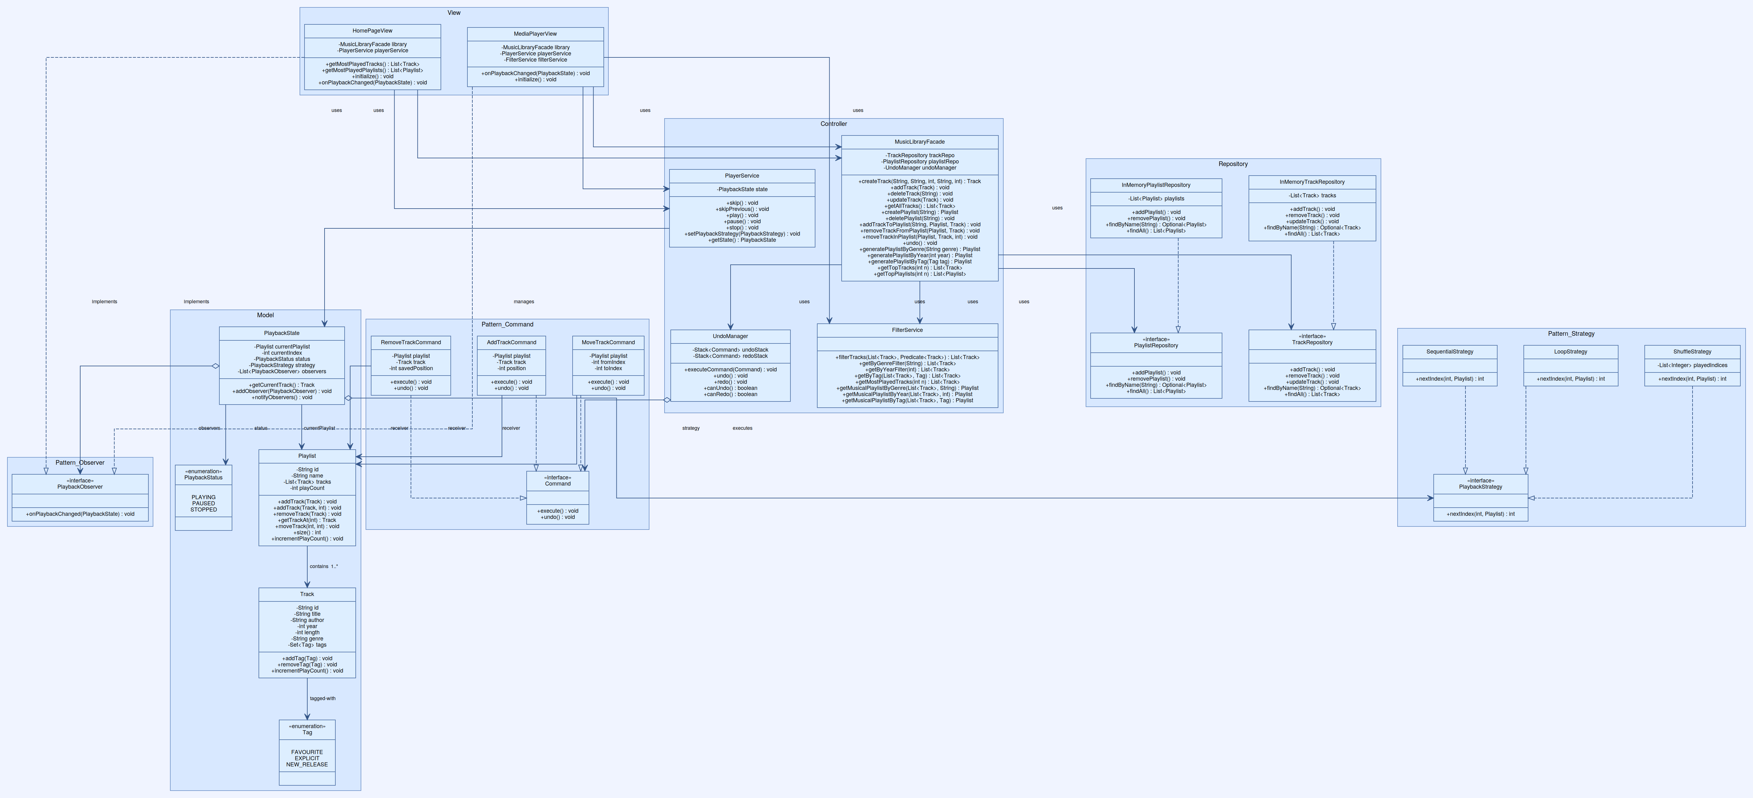
UML Class Diagram
Notes:
Il diagramma mostra tutti i layer e i 4 pattern. Cluster colorati delimitano View, Controller, Model, Repository.

Slide 7
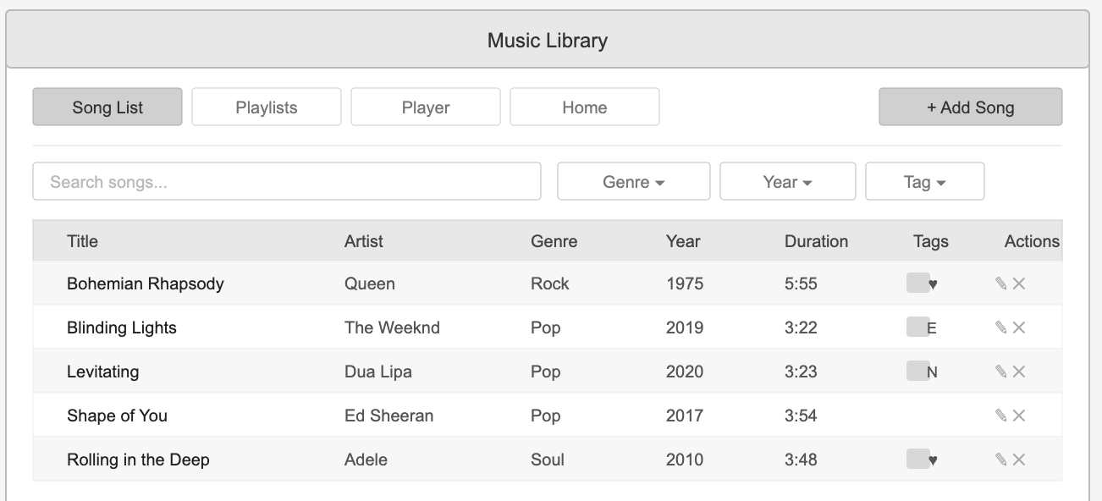
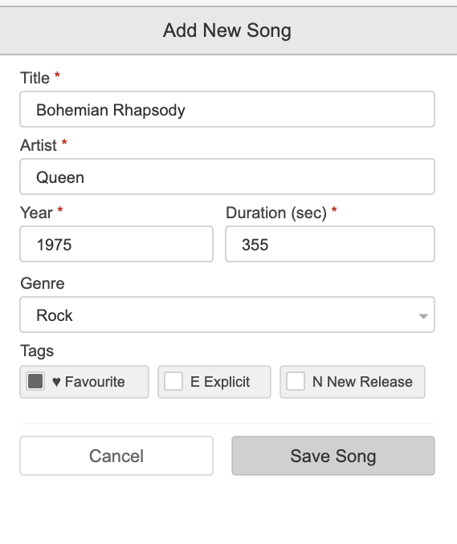
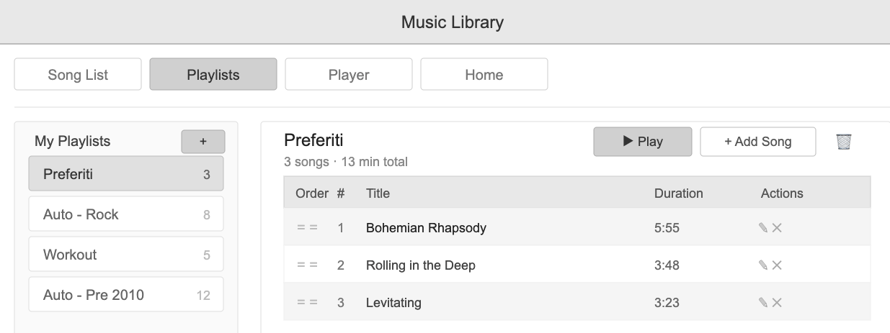
Prototipo UI
Song List View
Add / Edit Song
Playlist View
Notes:
I wireframe sono stati progettati dagli Acceptance Criteria di ogni User Story. Stile grayscale.

Slide 8
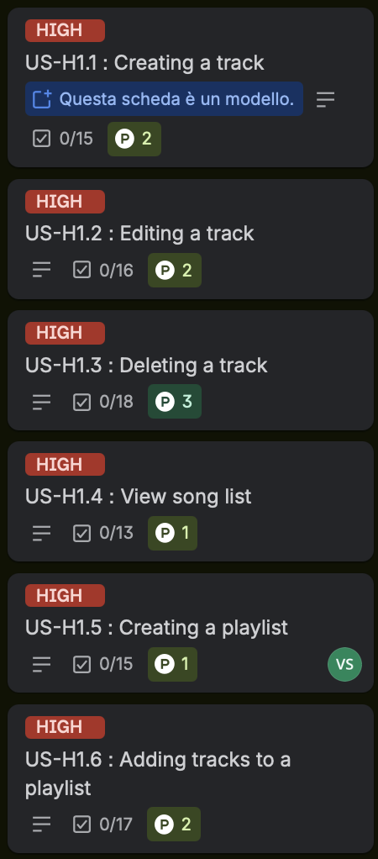
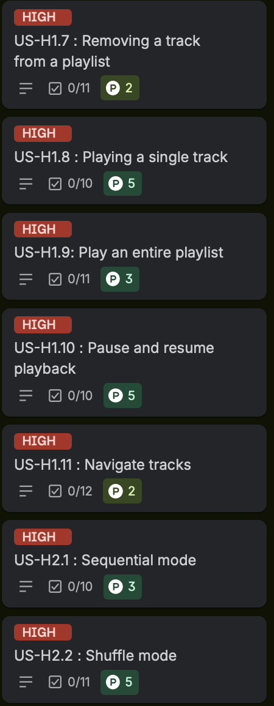
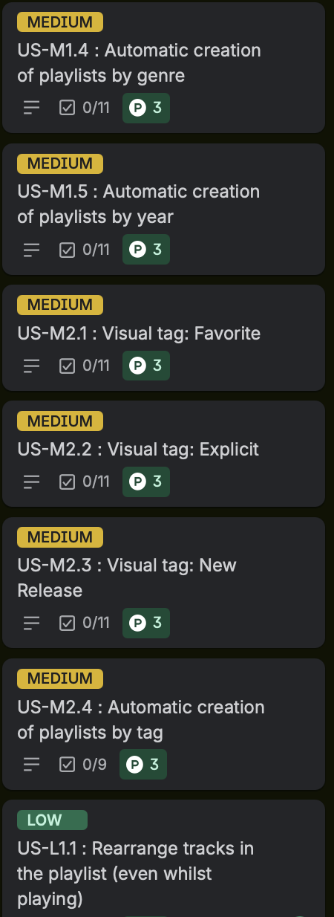
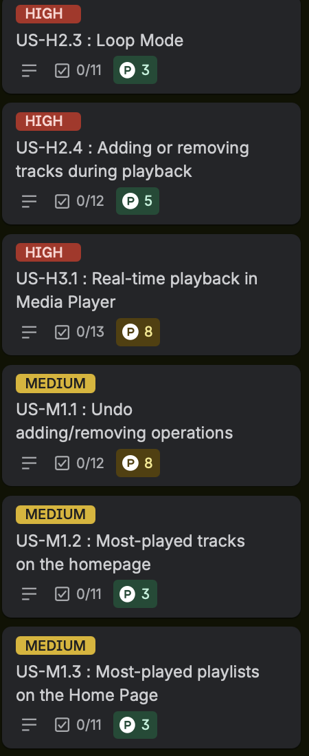
Product Backlog — Piano Sprint
Sprint 1
16 → 23 Giu
11 SP
US-H1.1 Creating a track
US-H1.4 View song list
US-H1.5 Creating a playlist
US-H1.2 Editing a track
US-H1.3 Deleting a track
US-H1.6 Adding tracks to playlist
Notes:
34 Story Points totali in 3 sprint. Epic H1 completa + modalità Sequential e Loop.

Slide 9
Definition of Done
Una User Story si considera completata quando:
1
Il codice compila senza errori
2
Tutti gli Acceptance Criteria della User Story sono soddisfatti
3
Ogni AC relativo alla logica di business ha almeno un test JUnit associato
4
Gli AC relativi alla UI sono verificati manualmente
5
Ogni Checkpoint intermedio ha almeno un test JUnit che passa
6
Nessuna regressione sui test esistenti
7
Il codice è documentato con Javadoc sui metodi pubblici
8
Codice committato su GitHub con messaggio descrittivo
Notes:
La DoD distingue tra test JUnit (logica di business) e test manuali (UI). I Checkpoint intermedi garantiscono che il codice compili e almeno un test passi anche a metà US.

Slide 10
Coding Conventions
Nomenclatura
Classi / Interfacce
PascalCase
Track, PlaylistRepository, AddTrackCommand
Metodi / Variabili
camelCase
addTrack(), getCurrentTrack(), currentIndex
Costanti
UPPER_SNAKE_CASE
MAX_TITLE_LENGTH, MIN_YEAR
Package
lowercase
com.musiclibrary.model, com.musiclibrary.controller
File FXML
PascalCase + View
MediaPlayerView.fxml, HomePageView.fxml
Valori Enum
UPPER_SNAKE_CASE
FAVOURITE, EXPLICIT, NEW_RELEASE
Formattazione
Documentazione
Indentazione di 4 spazi (no tab). Lunghezza massima 120 caratteri per riga. Parentesi graffe in stile K&R — graffa aperta sulla stessa riga della dichiarazione. Una riga vuota tra metodi, due tra sezioni logiche.
Ordine fisso dei membri: costanti · attributi · costruttori · metodi pubblici · metodi privati · getter/setter
Javadoc obbligatorio su tutte le interfacce e i metodi pubblici. Opzionale per metodi privati evidenti.
Import sempre espliciti — wildcard vietato (no java.util.*)
Notes:
Coding Conventions: nomenclatura Java standard, formattazione K&R, ordine fisso dei membri, Javadoc obbligatorio su interfacce e metodi pubblici.

Slide 11
Grazie!
Trello Board:https://trello.com/invite/b/6a2ff6b7a12185a957b4cd80/ATTIadec8b6ac10c98bebb1225d00c61f6f5ACEDC717/music-library
Product Backlog: https://unisalerno-my.sharepoint.com/:x:/g/personal/v_schiro_studenti_unisa_it/IQDIYXlGenepQrjHqZUlgGPdAQ7iz2ZGRn46Oq0JddvXTkg?e=gUjhOI
Notes:
Invitare domande.

